Slide 1
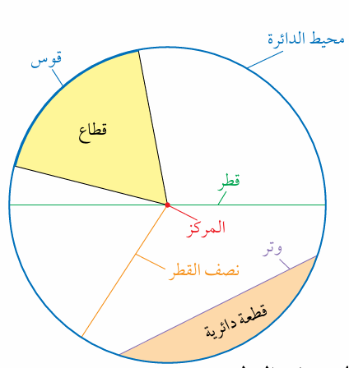
الوحدة السابعة : المساحة والمحيط
7 - 5
مساحة الدائرة ومحيطها
إعداد : أ. أحمد العطابي

Slide 2

1
معـــــاييـــــــــــــــــــــــــــــــــــــــــــــــــــر النــــــــــــــــــجــــــــــاح
معرفة تعريف الدائرة وأسماء أجزائها؛ ومعرفة الصيغ الخاصة بمساحة الدائرة ومحيطها واستخدامها.

Slide 3
التعلم القبلي
عرف الدائرة ؟

Slide 4
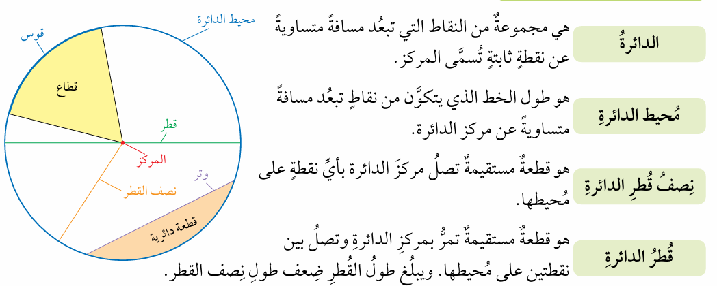

Slide 5
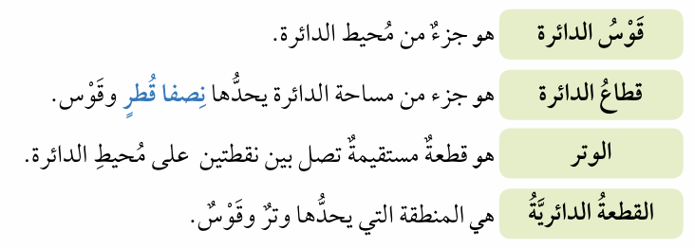

Slide 6
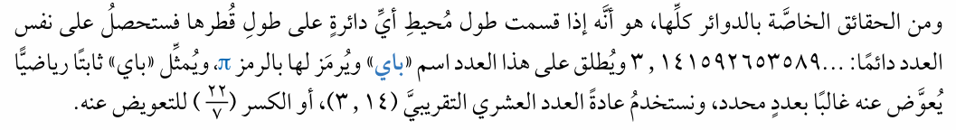

Slide 7
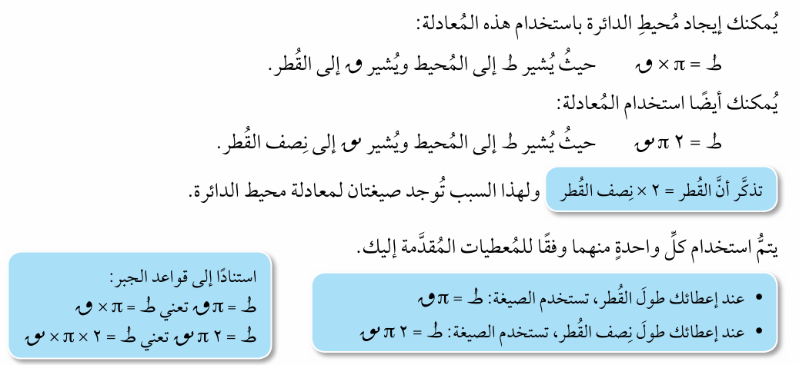

Slide 8
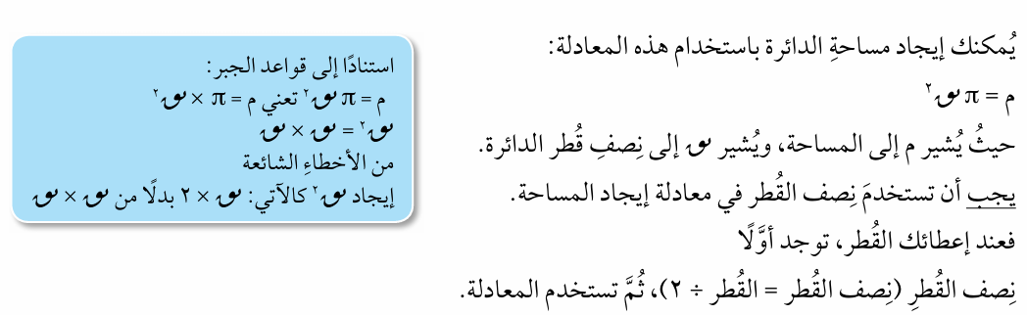

Slide 9
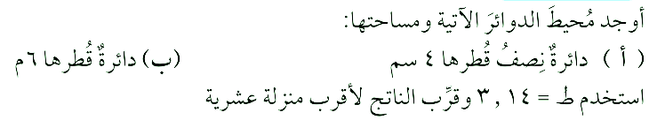
مثال1

Slide 10
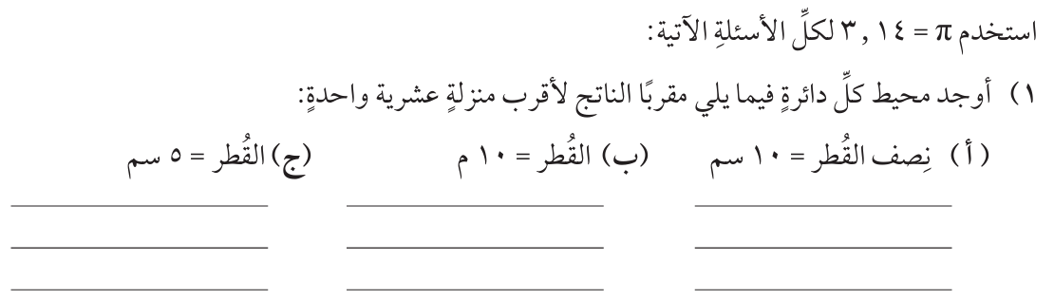
كتاب النشاط ص95

Slide 11
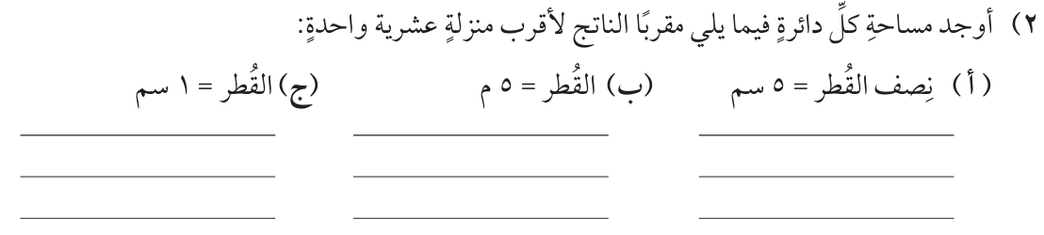
كتاب النشاط ص95

Slide 12
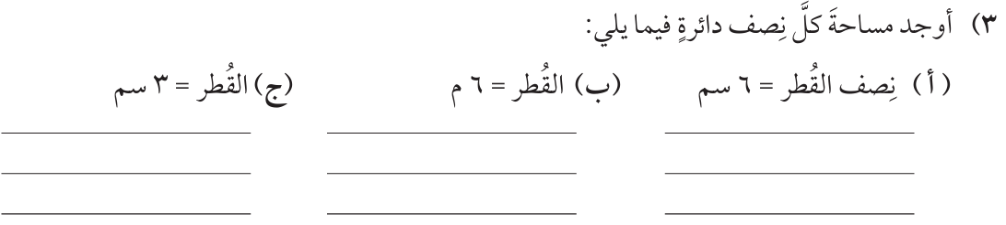
كتاب النشاط ص95

Slide 13
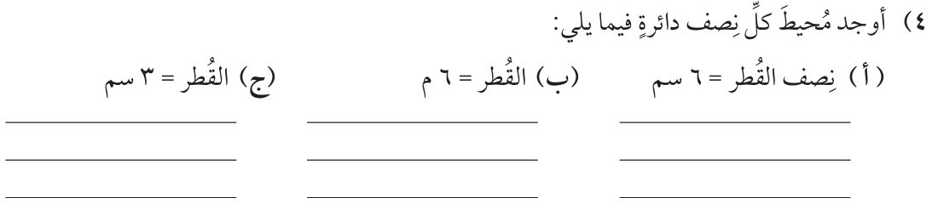
كتاب النشاط ص95

Slide 14
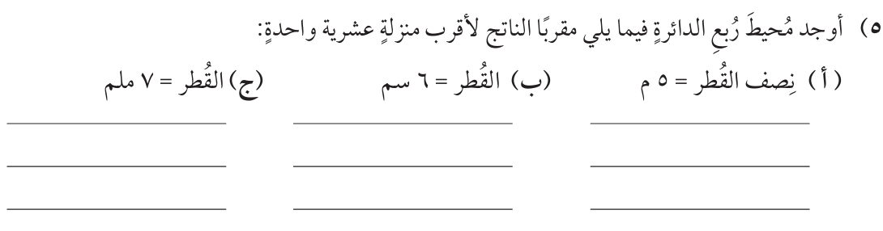
كتاب النشاط ص95

Slide 15
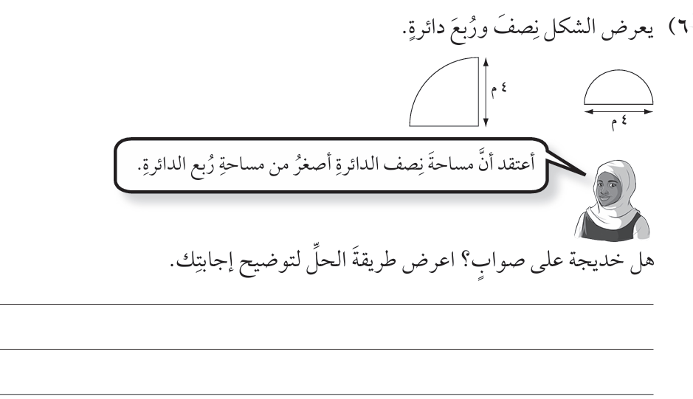
كتاب النشاط ص96

Slide 16
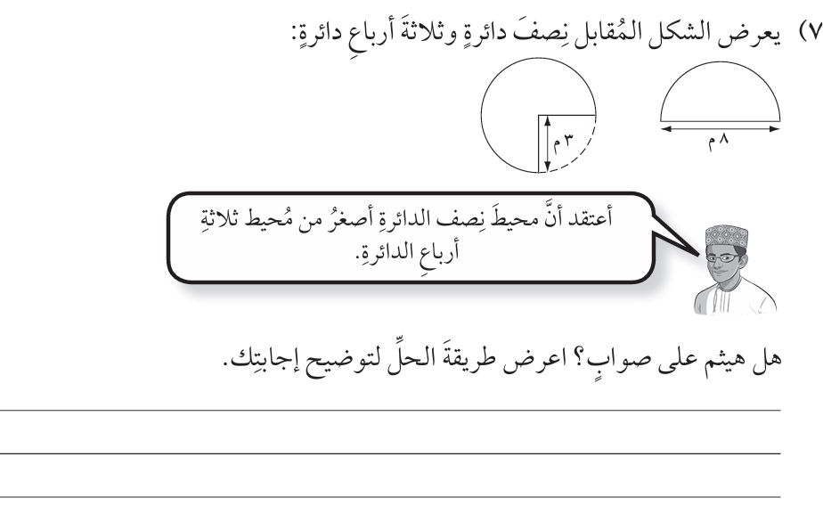
كتاب النشاط ص96

Slide 17

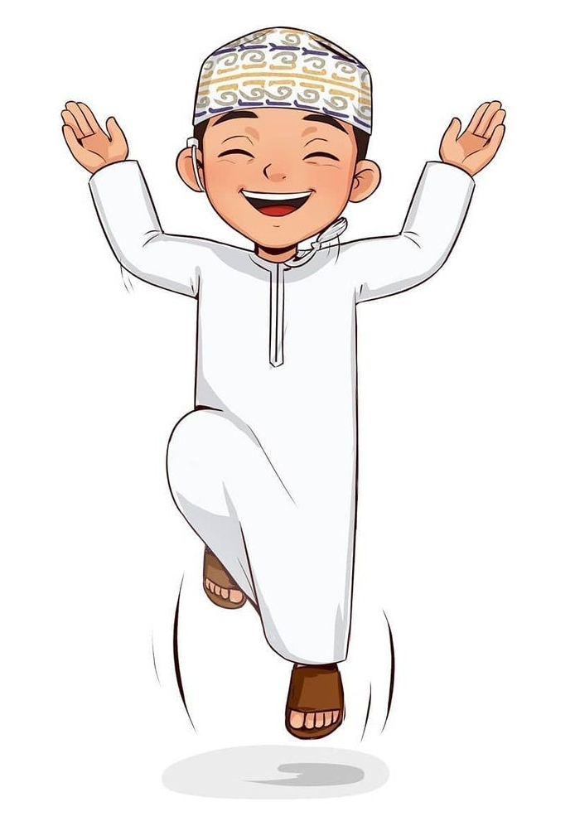
انتــــــــــــــهـــــــــــــــــى
الـــــــــــــــــــدرس

